Slide 1
Novos recursos ECMASCRIPT

Slide 2

Associação

Slide 3
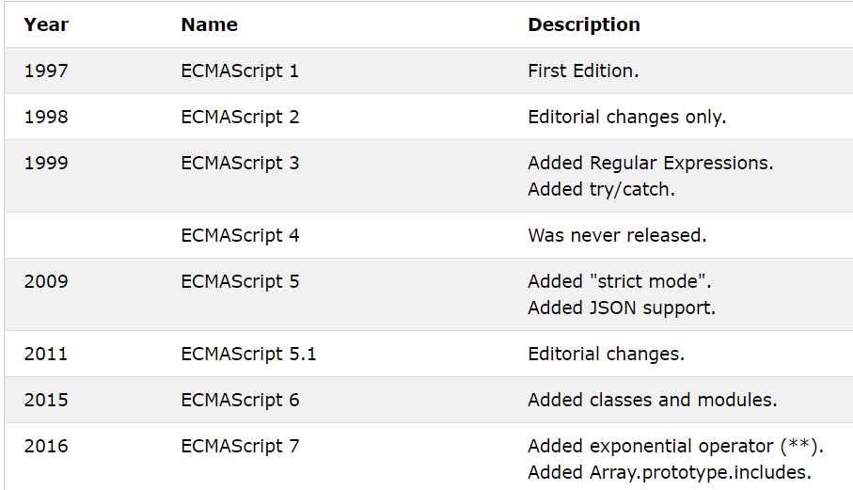
Histórico

Slide 4
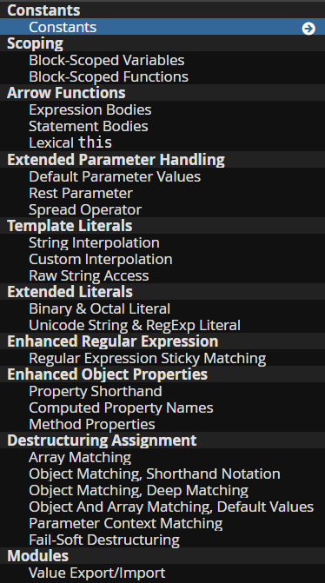
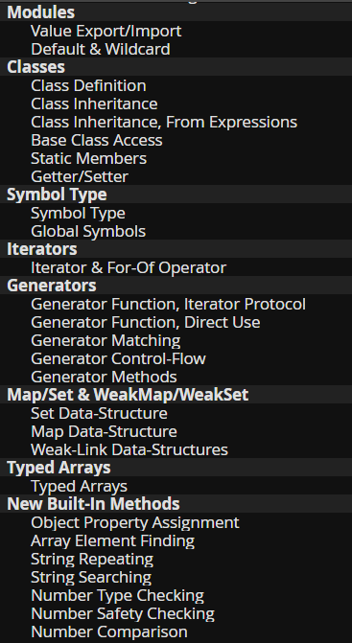
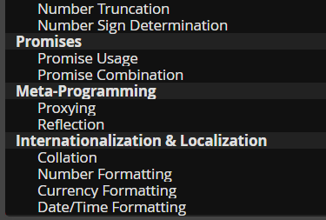
ES2015

Slide 5

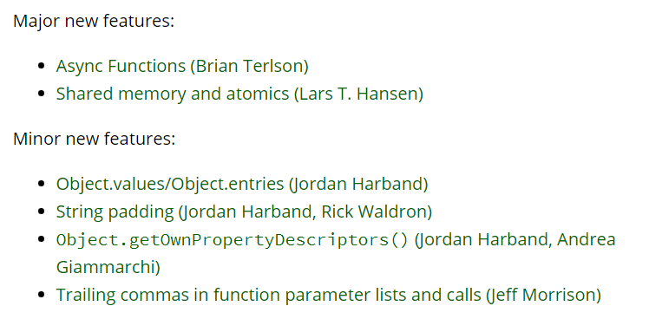
ES2017
ES2016

Slide 6
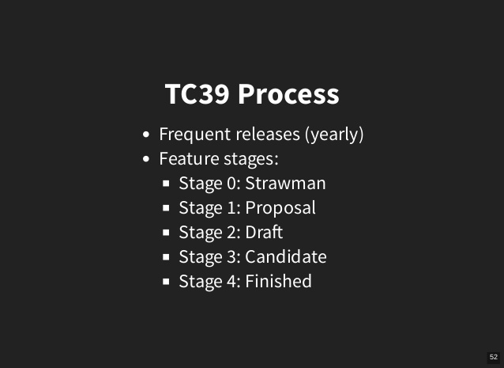

Slide 7

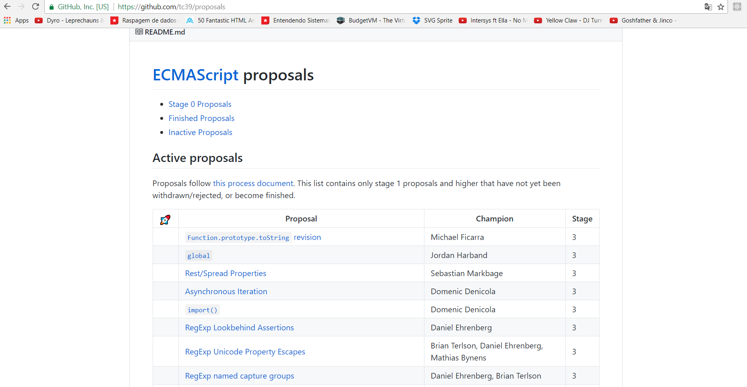

Slide 8


Transpilers

Slide 9

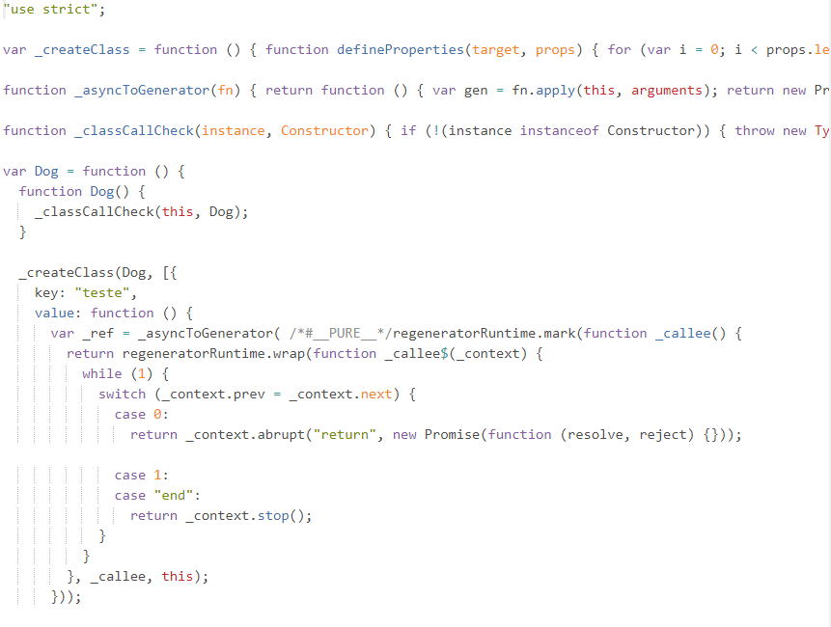
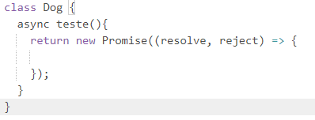

Slide 10
let const

Slide 11
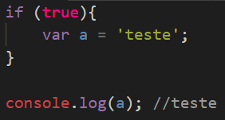
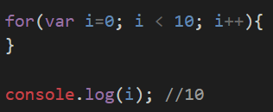

var
Problema com escopo
Problema com redeclaração de variáveis

Slide 12
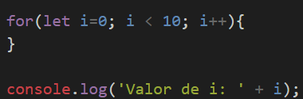

let
Problema com escopo
Problema com redeclaração de variáveis

Slide 13
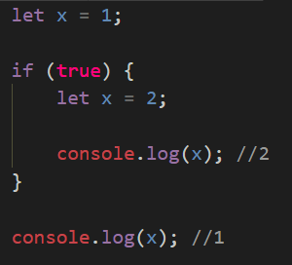
let
É possível ainda declarar variáveis com o mesmo nome em escopos diferentes.

Slide 14


const
Todas as regras anteriores do let

Slide 15
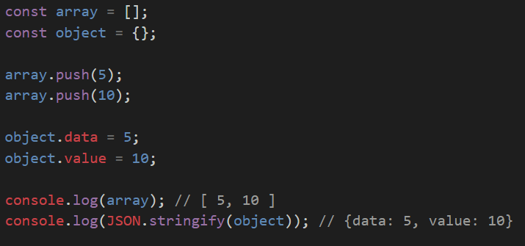
const
Não é imutável

Slide 16
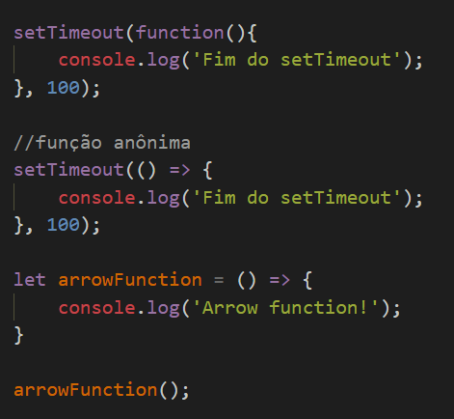
Arrow functions

Slide 17
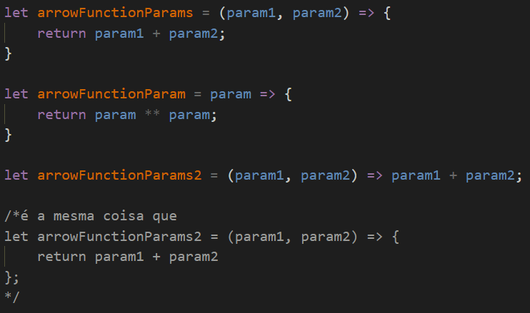
Arrow functions

Slide 18
Arrow functions
Resolvendo problema do this:
arrow-function.js

Slide 19
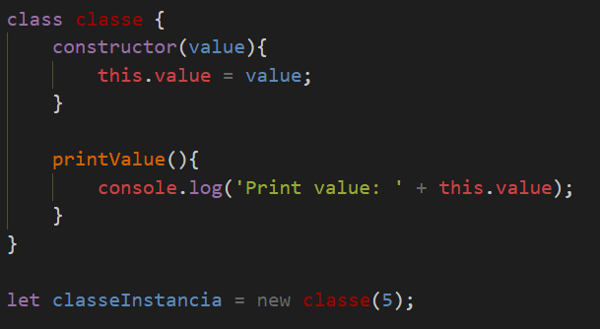
Class
Apenas syntactic sugar

Slide 20
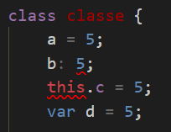
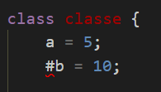
Class
Propriedades na classe apenas pelo construtor? É…
ES2018? Talvez… (TypeScript e Babel HOJE!)

Slide 21
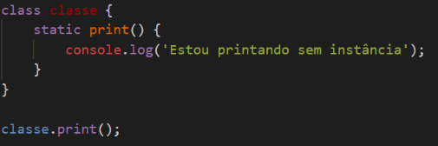

Class
Static

Slide 22
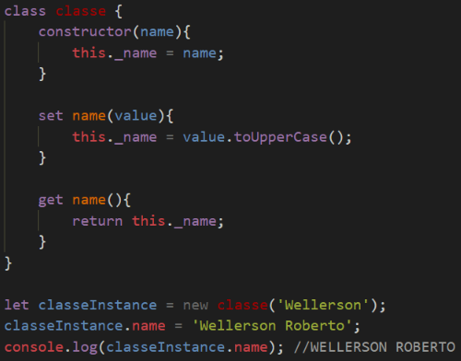
Class
get/set

Slide 23
Class
E o this ainda é um problema…
class-this.js

Slide 24
Class
Herança
class-extends.js

Slide 25
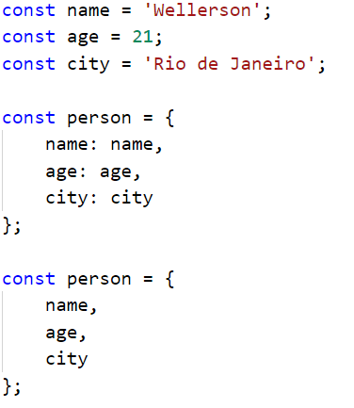
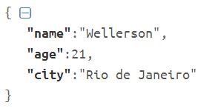
Inicialização de objetos
Atalho para nomes das propriedades

Slide 26
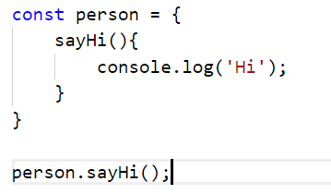
Inicialização de objetos
Atalho para criação de método

Slide 27
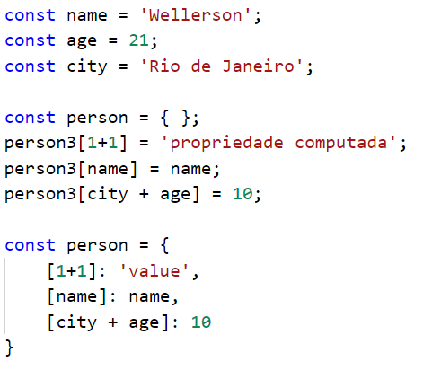
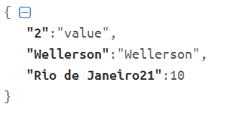
Inicialização de objetos
Nome da propriedade computada

Slide 28
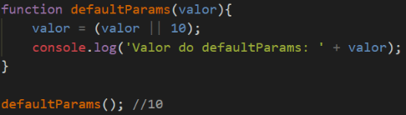
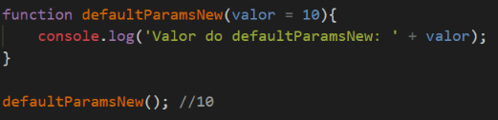
Default params
Modo antigo
Modo novo

Slide 29
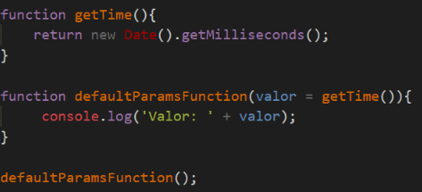
Default params
Funções também podem ser executadas…

Slide 30
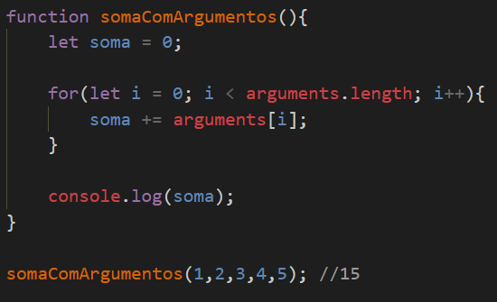
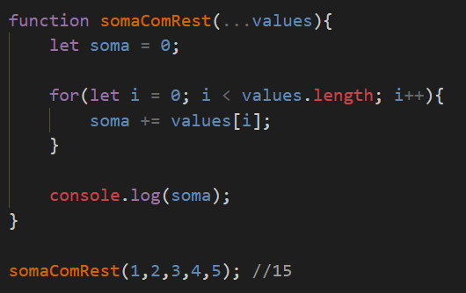
Parâmetros rest

Slide 31
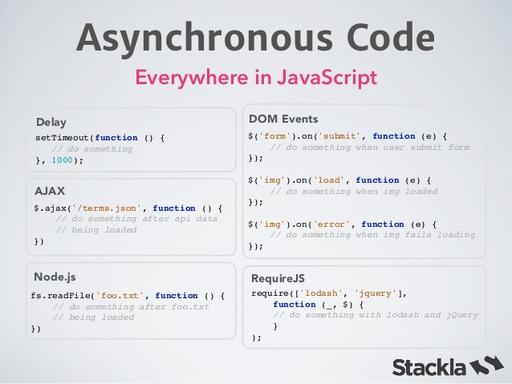
callback hell
Callback como controle do fim do assincronismo
callback-hell.js

Slide 32
promise
pending
fulfilled (realizada)
rejected
settled (estabelecida)
promise.js
Tratamento de erros
promise-error.js

Slide 33
promise
promise-all.js
Promise.all
Promise.race
promise-race.js

Slide 34
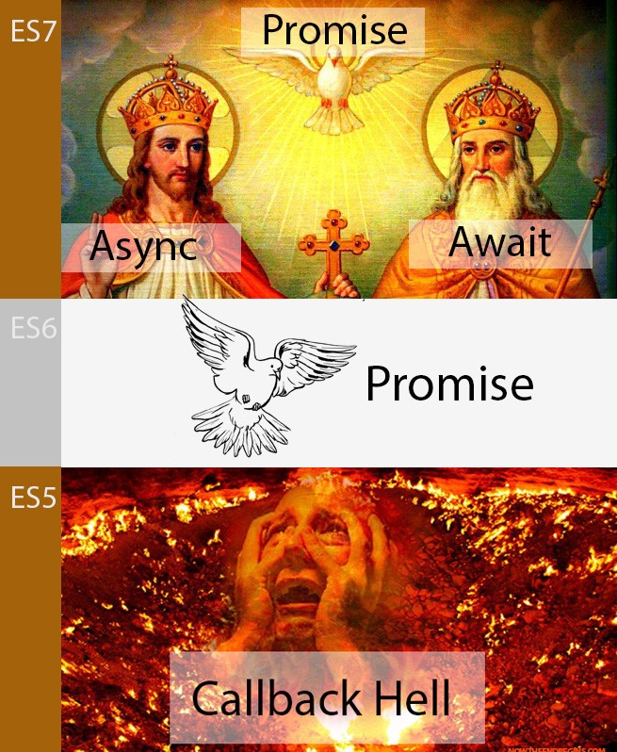
async/await
async-await.js

Slide 35


Template string
Multi-linha
Interpolação
template-tag-string.js
Template tag string

Slide 36
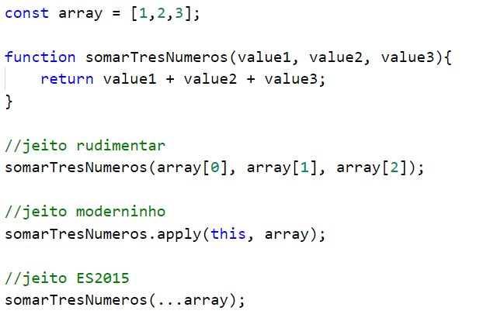
Spread

Slide 37
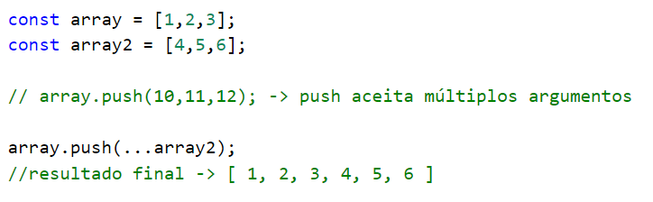
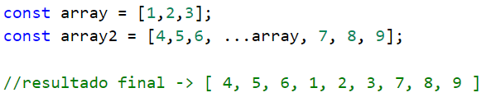
Spread

Slide 38
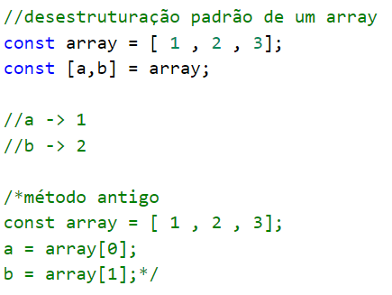
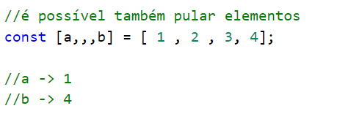
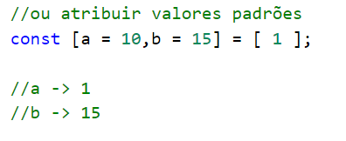
Destructuring assignment (array)
Permite extrair dados de arrays ou objetos em variáveis distintas

Slide 39
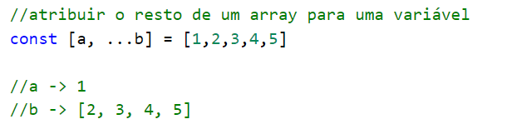
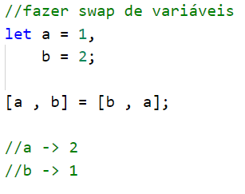
Destructuring assignment (array)

Slide 40
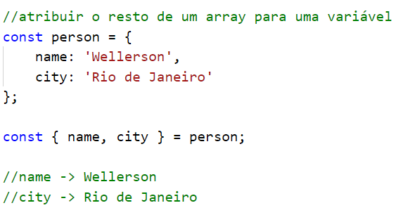
Destructuring assignment (object)

Slide 41
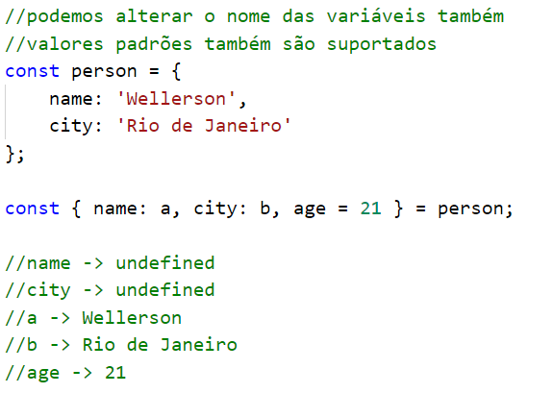
Destructuring assignment (object)

Slide 42

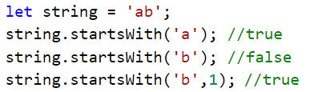
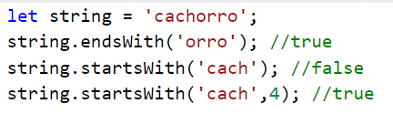
Novos métodos string

Slide 43
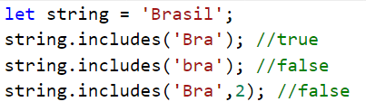
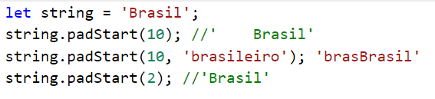
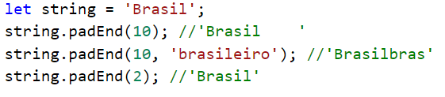
Novos métodos string

Slide 44
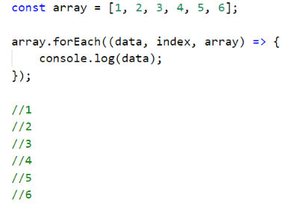
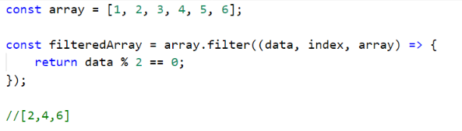
Métodos array

Slide 45


Métodos array

Slide 46

Métodos array
array-reduce.js

Slide 47


Novos métodos array

Slide 48

Novos métodos array
array-from.js

Slide 49

Novos métodos Number/Math

Slide 50

Object.assign

Slide 51

Object.assign

Slide 52



Symbols
Novo tipo primitivo imutável:
Os symbols criam chaves únicas, sendo cada um deles completamente exclusivos.
Há como criar symbols globais compartilháveis com Symbol.for:

Slide 53

Symbols
Symbols podem ser usados como propriedades de objetos, e é aí que eles tem sua real utilidade. Eles podem substituir comportamentos padrões da linguagem.

Slide 54
for…of
Protocolo iterable
Protocolo iterator
Symbol.iterator
for-of.js

Slide 55
Generator
Funções que podem ser pausadas
generator.js

Slide 56

Set
Armazene valores únicos em uma lista
WeakSet

Slide 57

Map
Armazene uma lista de elementos chave/valor.
WeakMap

Slide 58

Proxy
Define comportamentos customizados para operações fundamentais

Slide 59

Proxy

